Slide 1
Evolution des conceptions
de l’univers
(aka Phys 137)

Slide 2
Evolution des conceptions de l’univers
Séance 6 :
Introduction à la mécanique quantique

Slide 3
Introduction à la mécanique quantique
Où en est on
de la compréhension/description
du monde ?
- la gravitation, la mécanique est comprise (Newton, découverte de Neptune...)

Slide 4
Introduction à la mécanique quantique
Où en est on
de la compréhension/description
du monde ?
- la gravitation, la mécanique est comprise (Newton, découverte de Neptune...) - l'électromagnétisme est compris (Maxwell...)

Slide 5
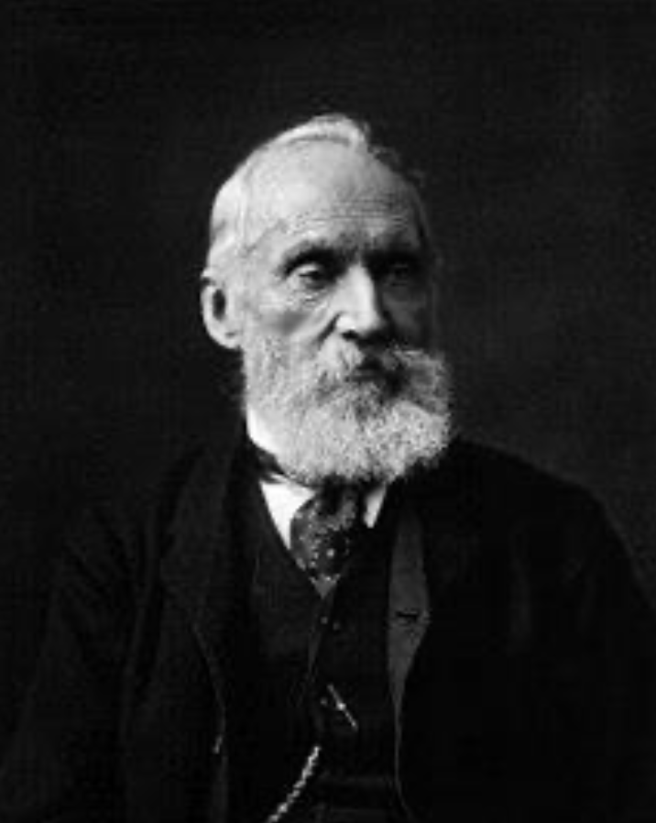
Introduction à la mécanique quantique
Où en est on
de la compréhension/description
du monde ?
« On peut considérer qu’aujourd’hui les physiciens comprennent la quasi-totalité du monde qui nous entoure. Certes il reste bien quelques petits nuages qui flottent dans le grand ciel bleu de la physique : le problème de l’éther et celui du rayonnement du corps noir, mais à n’en pas douter, ils seront rapidement dispersés à l’orée de ce nouveau siècle et alors le travail du physicien ne consistera qu’à faire des mesures et des prédictions de plus en plus précises. »
William Thomson - Lord Kelvin (Royal Institution, Londres 1900)

Slide 6
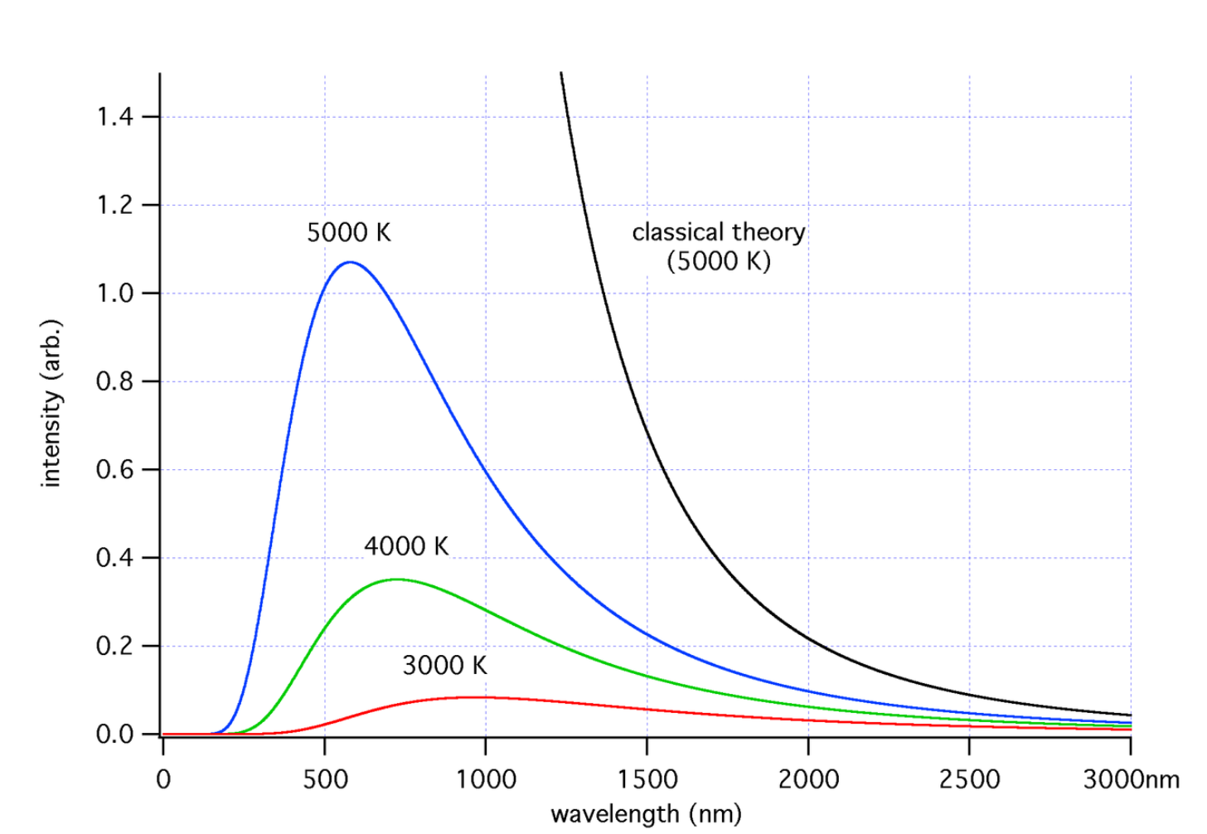
Introduction à la mécanique quantique
« On peut considérer qu’aujourd’hui les physiciens comprennent la quasi-totalité du monde qui nous entoure. Certes il reste bien quelques petits nuages qui flottent dans le grand ciel bleu de la physique : le problème de l’éther et celui du rayonnement du corps noir, mais à n’en pas douter, ils seront rapidement dispersés à l’orée de ce nouveau siècle et alors le travail du physicien ne consistera qu’à faire des mesures et des prédictions de plus en plus précises. »

Slide 7
Introduction à la mécanique quantique
Quantum ?
=> petite quantité discrète (discontinue)

Slide 8
Introduction à la mécanique quantique
Définition (une parmi d'autres) :
Théorie physique modélisant le comportement de la matière à très petite échelle en introduisant des quantités discontinues.

Slide 9
Introduction à la mécanique quantique
=> décrit le monde de l'infiniment petit
=> autres descriptions pour des échelles plus humaines (mécanique classique, optique ondulatoire...) ou pour l'infiniment grand et les hautes énergies (relativité restreinte ou générale)

Slide 10
Introduction à la mécanique quantique
D'où viennent ces idées ?

Slide 11
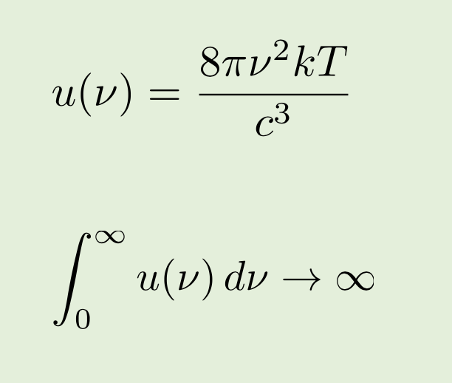
Introduction à la mécanique quantique
Energie d'un rayonnement de fréquence $ν$ en physique classique

Slide 12
Introduction à la mécanique quantique
Energie d'un rayonnement de fréquence $ν$ en physique classique

Slide 13
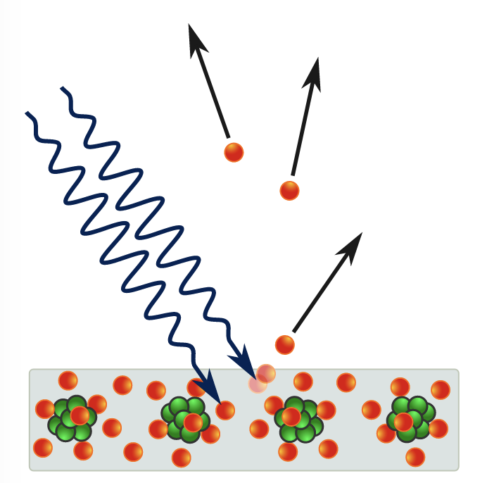
Introduction à la mécanique quantique
Effet photo-électrique
Théorie classique :
augmenter l'intensité lumineuse devrait augmenter le flux de particules éjectées
Ce que l'expérimentation ne vérifie pas...
© wikipedia

Slide 14
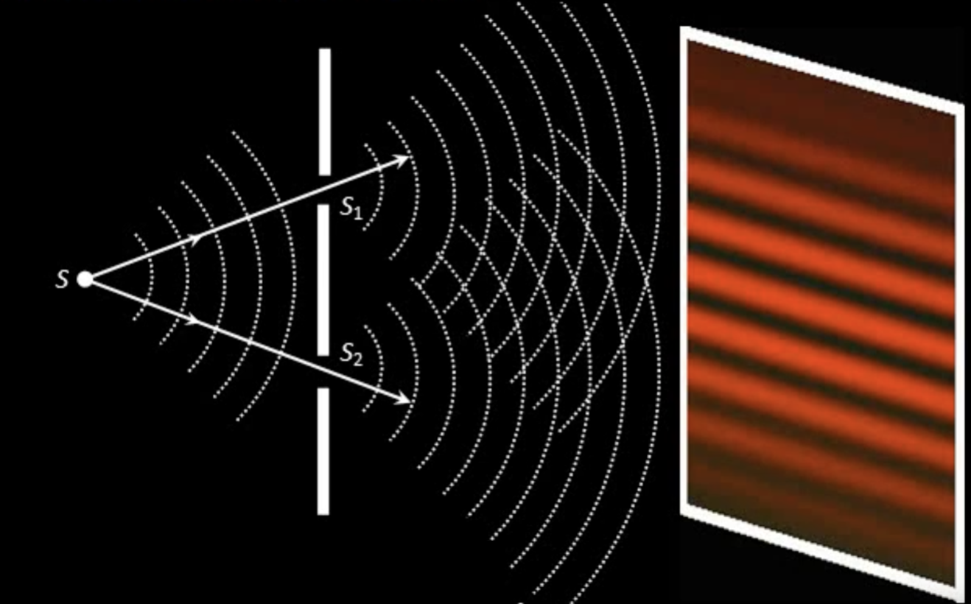
Introduction à la mécanique quantique
Interférences d'ondes en physique classique

Slide 15
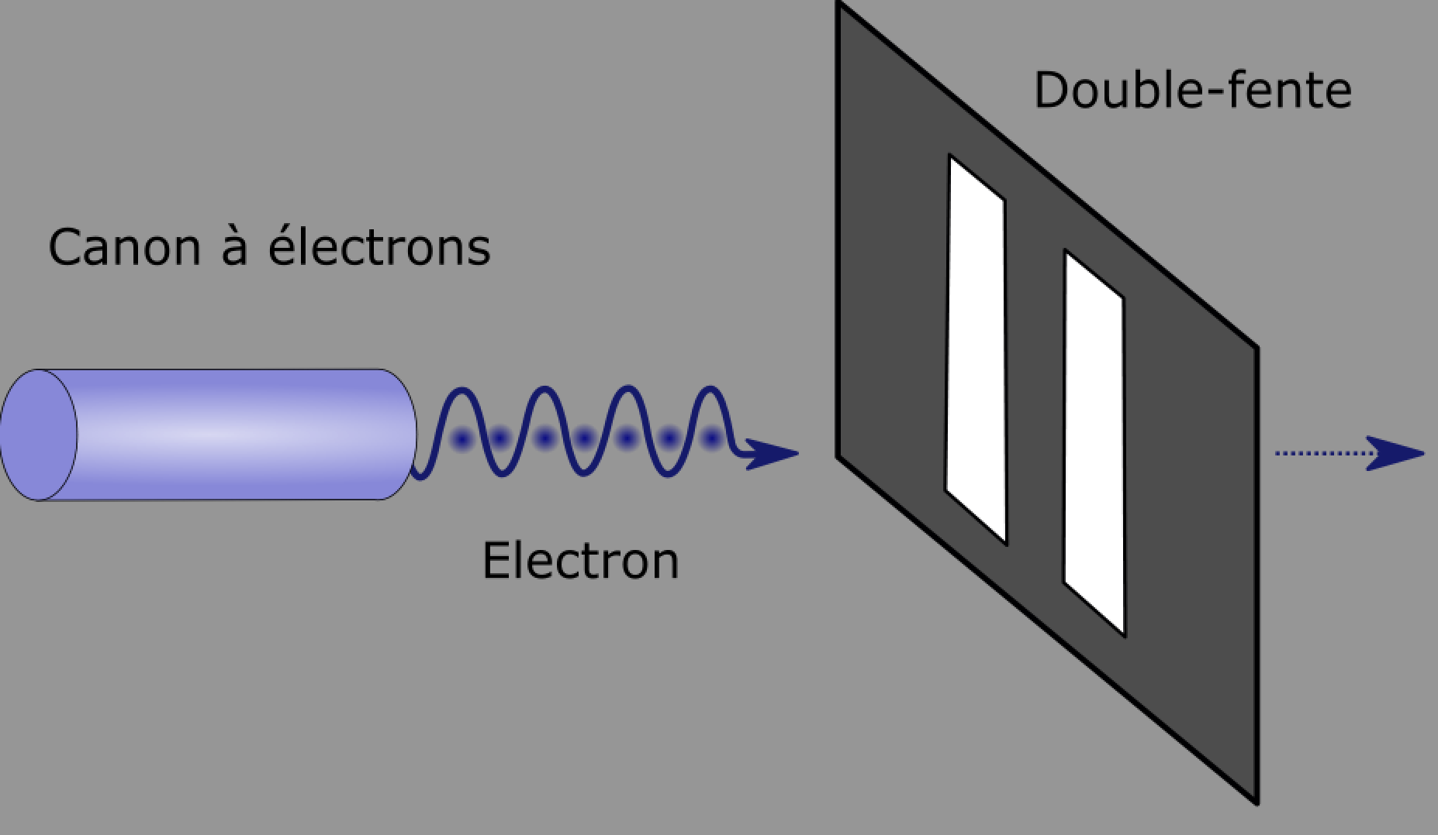
Introduction à la mécanique quantique
Expérience de Young

Slide 16
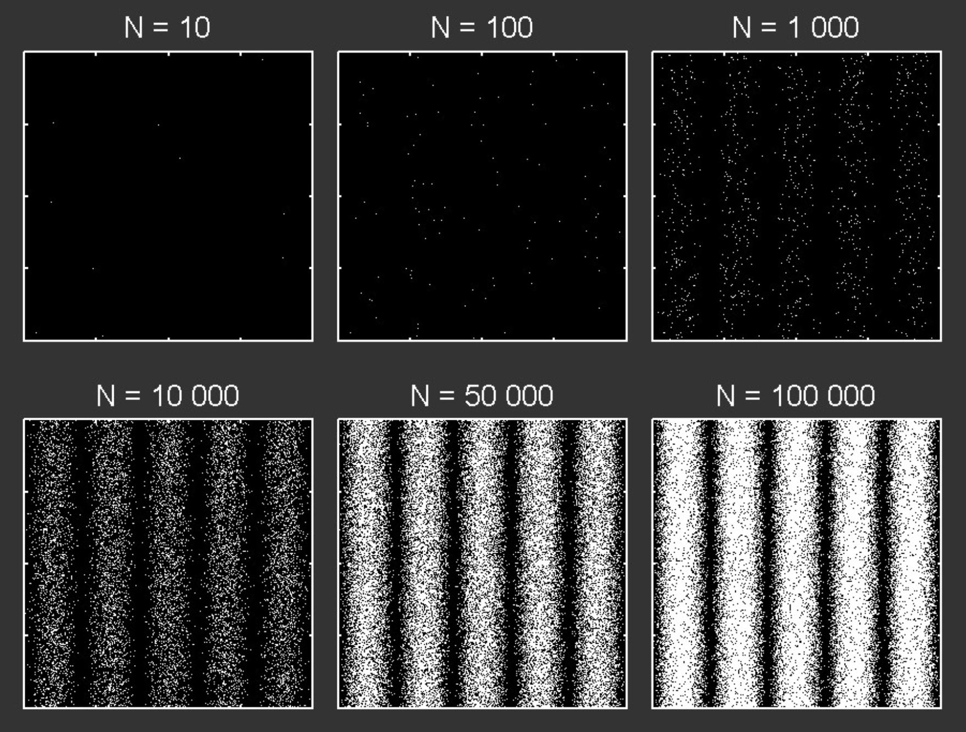
Introduction à la mécanique quantique
Expérience de Young
=> électron = onde ?! => dualité onde-corpuscule

Slide 17
Introduction à la mécanique quantique
Propriétés d'un objet en physique classique :
position, vitesse, masse OU fréquence, longueur d'onde

Slide 18
Introduction à la mécanique quantique
Propriétés d'un objet en physique classique :
position, vitesse, masse OU fréquence, longueur d'onde
Propriétés d'un objet en mécanique quantique :
position, vitesse, masse ET fréquence, longueur d'onde
avec énergie discrétisée

Slide 19
Introduction à la mécanique quantique
Tentative d'interprétation (dite de Copenhague) :
On accède à des informations sur le monde par des mesures
La mécanique quantique permet de déterminer les résultats possibles d’une mesure, avec leur probabilité
Les mesures modifient l'objet observé

Slide 20
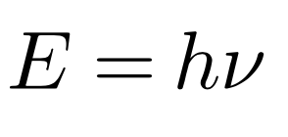
Grandeurs de base
Energie (d'un quanta) :
Fréquence
ν ~ 5.10¹⁴ Hz pour la lumière visible
Constante de Planck
h = 6,62.10⁻³⁴ J.s

Slide 21
Grandeurs de base
Energie (d'un quanta) :
ν ~ 5.10¹⁴ Hz pour la lumière visible
h = 6,62.10⁻³⁴ J.s
E ~ 3.10⁻¹⁹ J => le Joule pas très adapté... => electron-Volt (eV)
1 eV = 1qe x 1V = 1,6.10⁻¹⁹ J => E ~ 2 eV

Slide 22
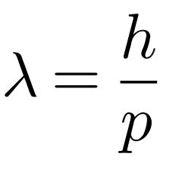
Grandeurs de base
Longueur d'onde (de de Broglie) :
Quantité de mouvement
p = mv

Slide 23
Grandeurs de base
Longueur d'onde (de de Broglie) :
Si on considère les dimensions : $E=hν$ et
$[h]=ML^{2}T^{-1}⇒[p]=MLT^{-1}=\frac{ML^{2}T^{-1}}{L}$

Slide 24
Grandeurs de base
Petite application :
Pour un électron se déplaçant à c/100 ?
Pour une moto se déplaçant à 130 km/h ?
p = mv
me = 9,1.10⁻³¹kg
mmoto = 200 kg
c = 3.10⁸ m
h = 6,62.10⁻³⁴ J.s
λe = 2,42.10⁻¹⁰ m
λmoto = 9,17.10⁻⁴¹ m

Slide 25
Grandeurs de base
Petite application :
Pour un électron se déplaçant à c/100 ?
Pour une moto se déplaçant à 130 km/h ?
p = mv
me = 9,1.10⁻³¹kg
mmoto = 200 kg
c = 3.10⁸ m
h = 6,62.10⁻³⁴ J.s
λe = 2,42.10⁻¹⁰ m => ~taille de l'électron => mécanique quantique !
λmoto = 9,17.10⁻⁴¹ m => << taille de la moto => physique classique

Slide 26
Grandeurs de base
$ν=1/T$ et $ω=2πν$
=> $E=hν=ℏω$
$k=2π/λ$ et $λ=h/p$
=> $p=hk/2π=ℏk$

Slide 27
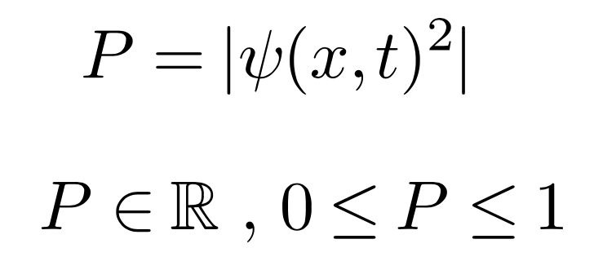
Grandeurs de base
La fonction d'onde :
Probabilité d'observer l'objet en x à l'instant t :

Slide 28
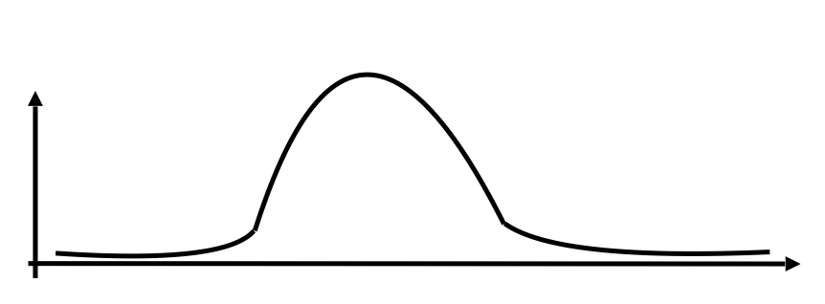
Grandeurs de base
La fonction d'onde :
Probabilité d'observer l'objet en x :
Peut-être là
ou là
ou là
probablement pas là

Slide 29
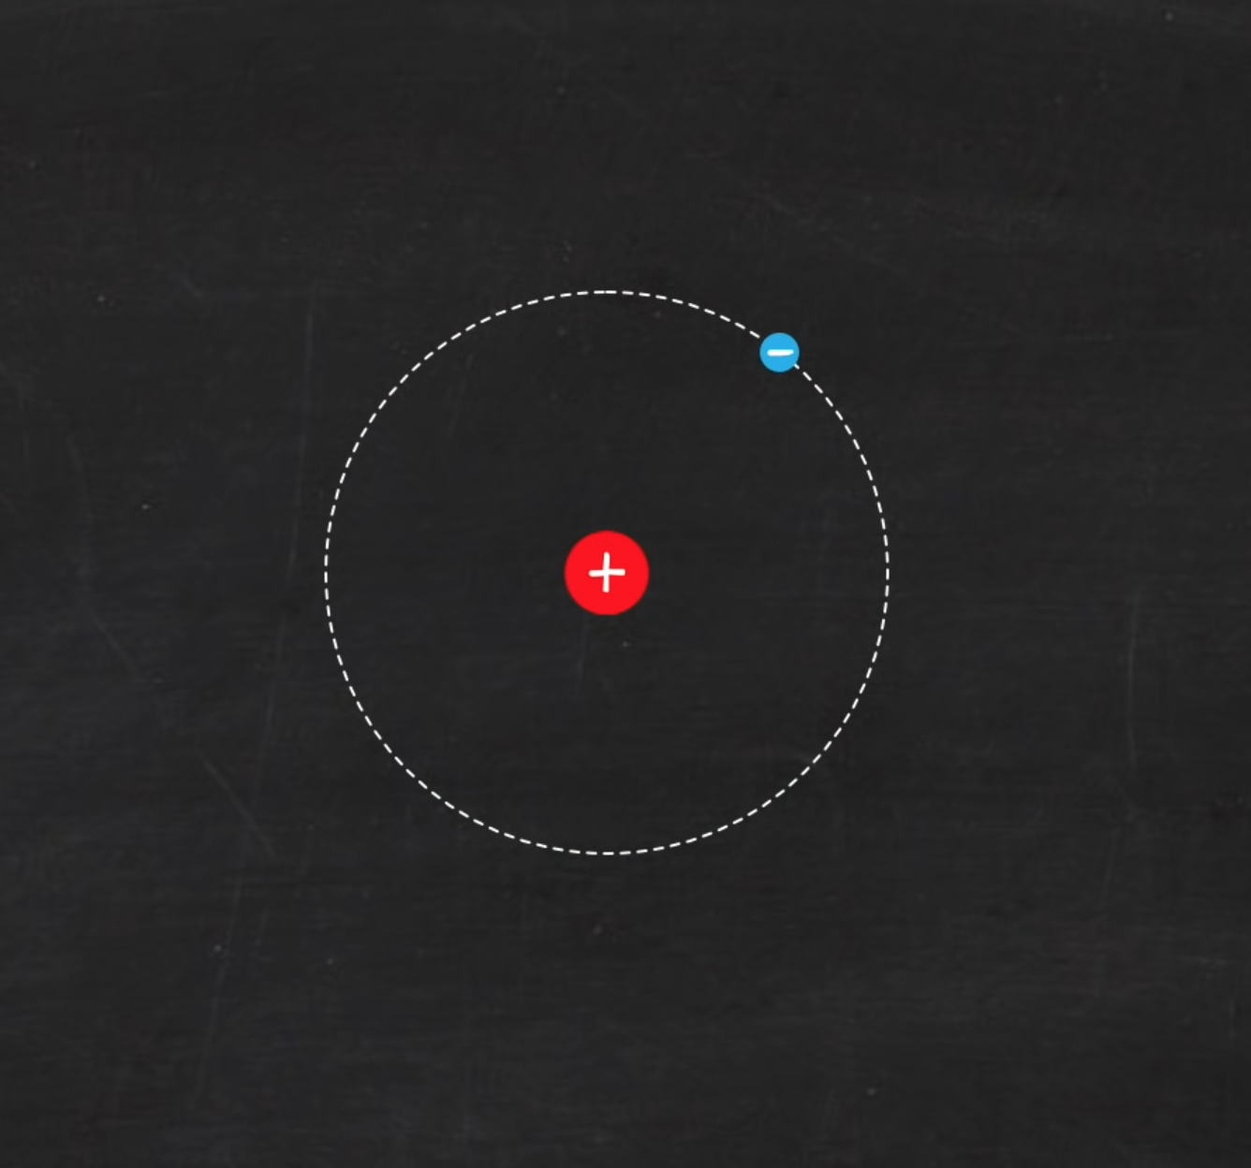
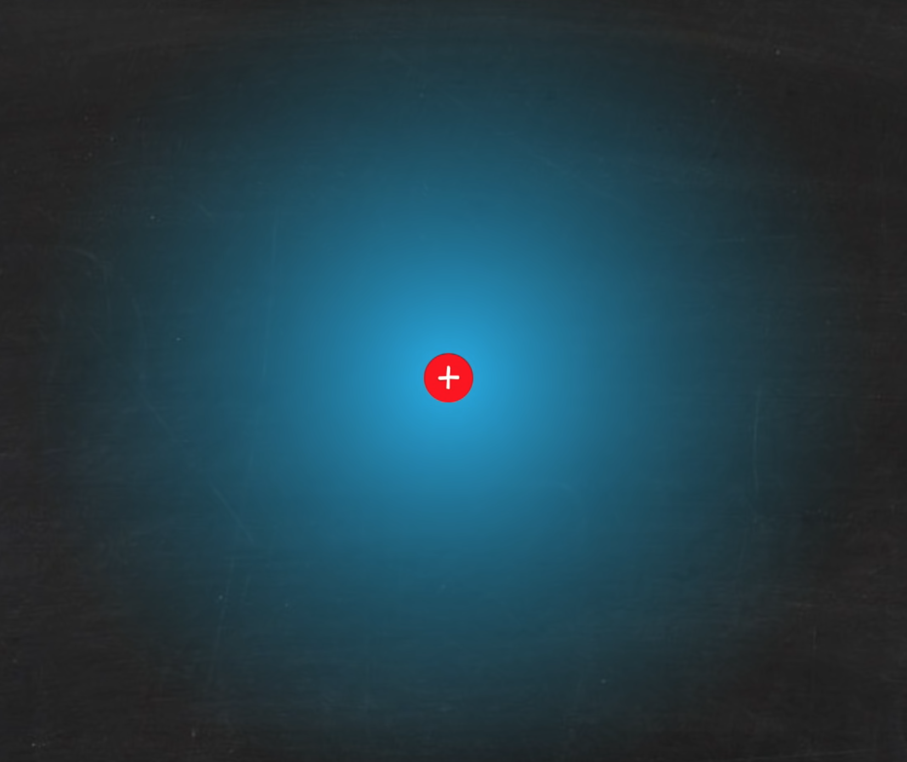
Grandeurs de base
Localisation de l'électron
en physique classique
(dé)Localisation de l'électron
en physique quantique
Probabilité => comportement intrinsèquement aléatoire !
Localisation au moment de la mesure !!!

Slide 30
Grandeurs de base

Slide 31
Grandeurs de base

Slide 32
Grandeurs de base
=>
la figure d'interférences !

Slide 33
Relations de base
Équation de Schrödinger :
Mais d'où vient-elle ???

Slide 34
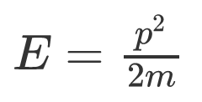
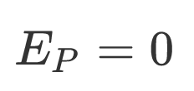
Relations de base
Mécanique classique :
Avec :
Relation d'Einstein :
Relation de de Broglie :

Slide 35
Relations de base
Remarque mathématique :

Slide 36
Relations de base
Remarque mathématique :
$$\frac{∂}{∂t}≃-iω$$
$$\frac{∂}{∂x}≃ik$$
=>

Slide 37
Relations de base
Relation de Heisenberg (incertitude)
Si on mesure la position x d'une particule avec une incertitude Δx, on ne pourra pas mesurer p avec une meilleure incertitude Δp telle que
(NB : rien à voir avec un défaut d'instrumentation,
c'est intrinsèque à la nature quantique)

Slide 38
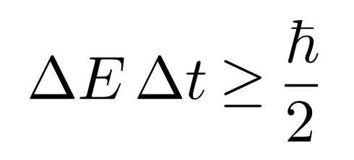
Relations de base
Variante de la relation de Heisenberg (incertitude)
(et cela s'applique aussi à d'autres
paires de grandeurs physiques)

Slide 39
Un concept fondamental
Le chat de Schrödinger, ou le pile ou face quantique
la superposition d'états
(tant qu'on n'a pas
fait de mesure !)

Slide 40
Un concept fondamental
Le chat de Schrödinger, ou le pile ou face quantique
=> superposition d'états
(tant qu'on n'a pas
fait de mesure !)

Slide 41
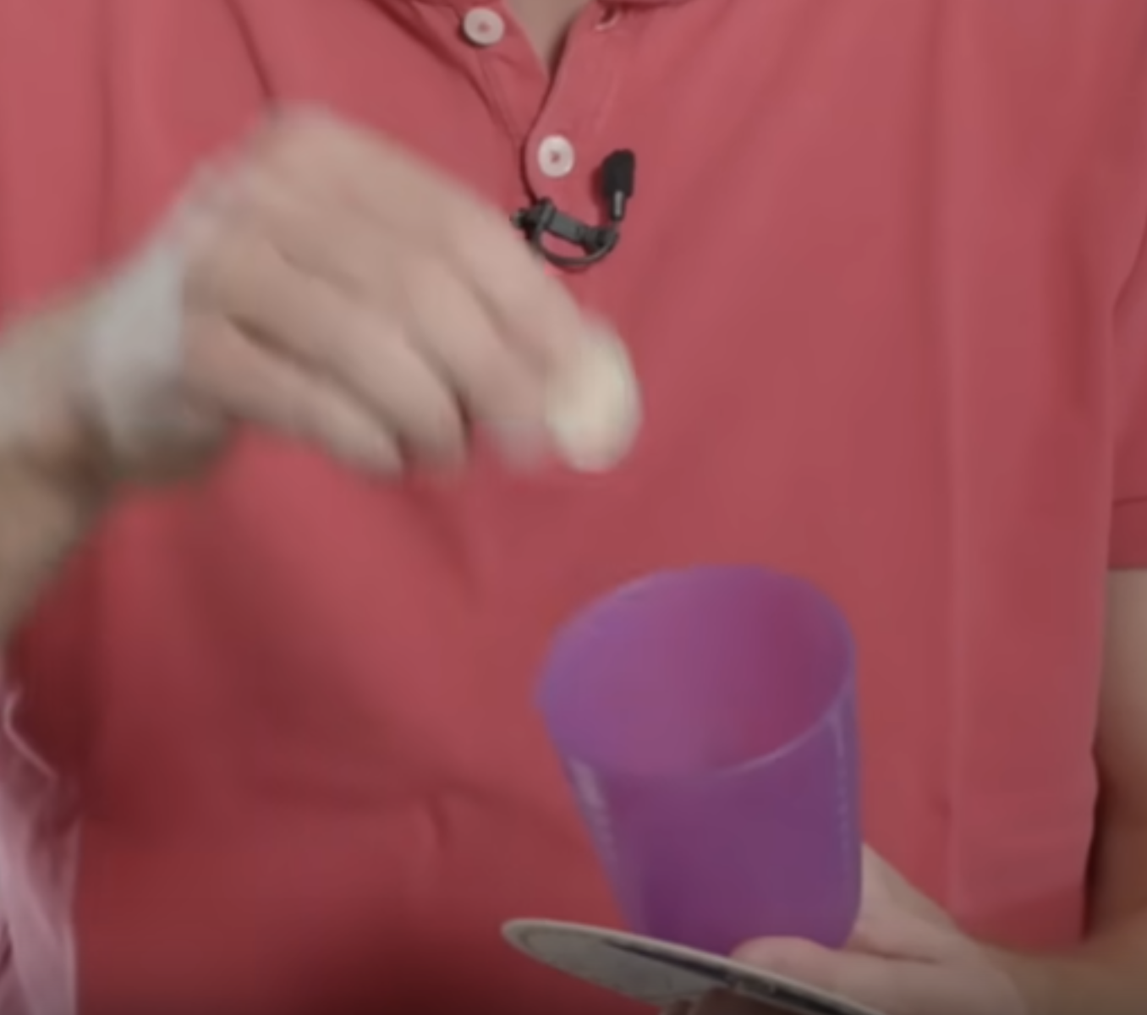
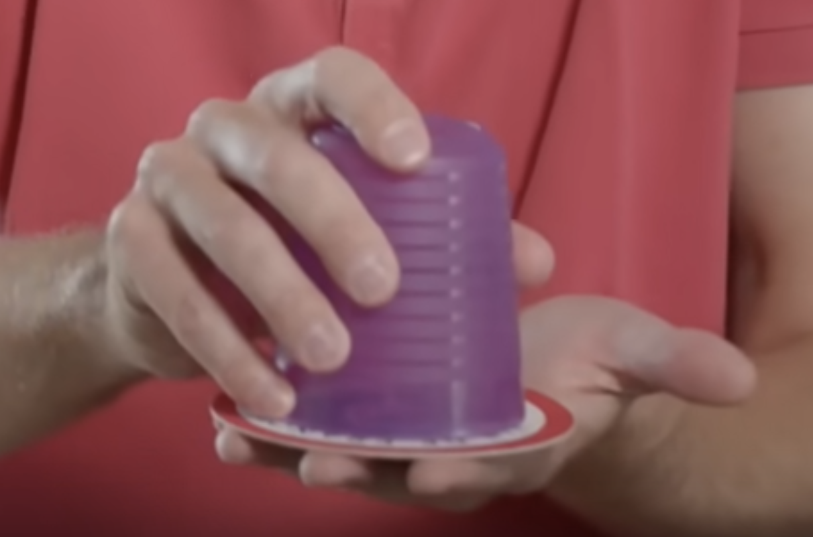
Un concept fondamental
Le chat de Schrödinger, ou le pile ou face quantique
© Science étonnante (chaine YouTube de David Louapre)
Soulever le gobelet = mesure
=> projection aléatoire sur un des états possible

Slide 42
Introduction à la mécanique quantique
Energie d'un rayonnement de fréquence $ν$ en physique classique

Slide 43
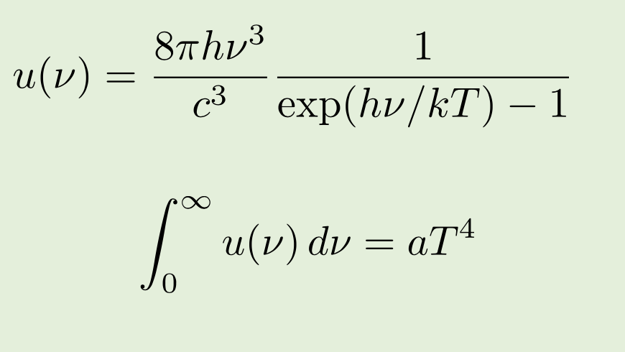
Introduction à la mécanique quantique
Quantification de l'énergie (Planck)

Slide 44
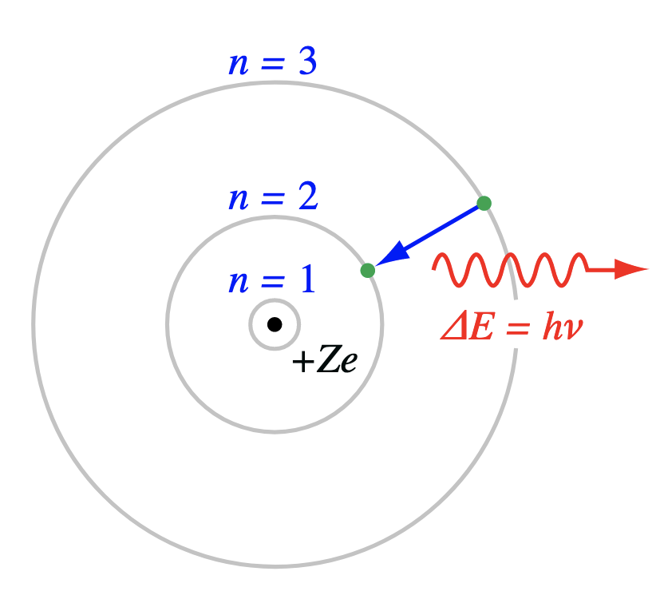
L'atome de Bohr
Niveaux d'énergie discrets :
$$ΔE_{n→p}=E_{0}(\frac{1}{p^{2}}-\frac{1}{n^{2}})$$

Slide 45
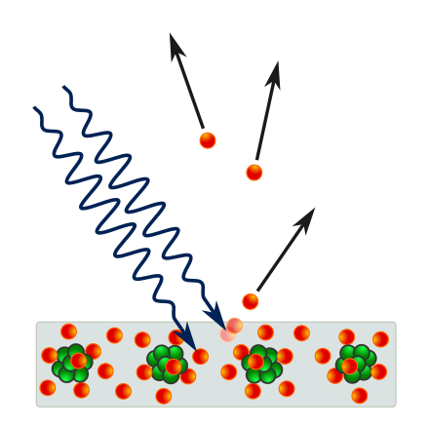
L'effet photo-électrique
Lumière = photons, d'énergie $hν$
+
niveaux atomiques d'énergie discrets

Slide 46
L'effet photo-électrique
Expérimentalement, on note que :
- aucun électrons n'est produit si la fréquence du rayonnement est inférieure à une fréquence seuil
- l'énergie cinétique maximale des électrons ne dépend pas de l'intensité lumineuse mais varie avec la fréquence

Slide 47
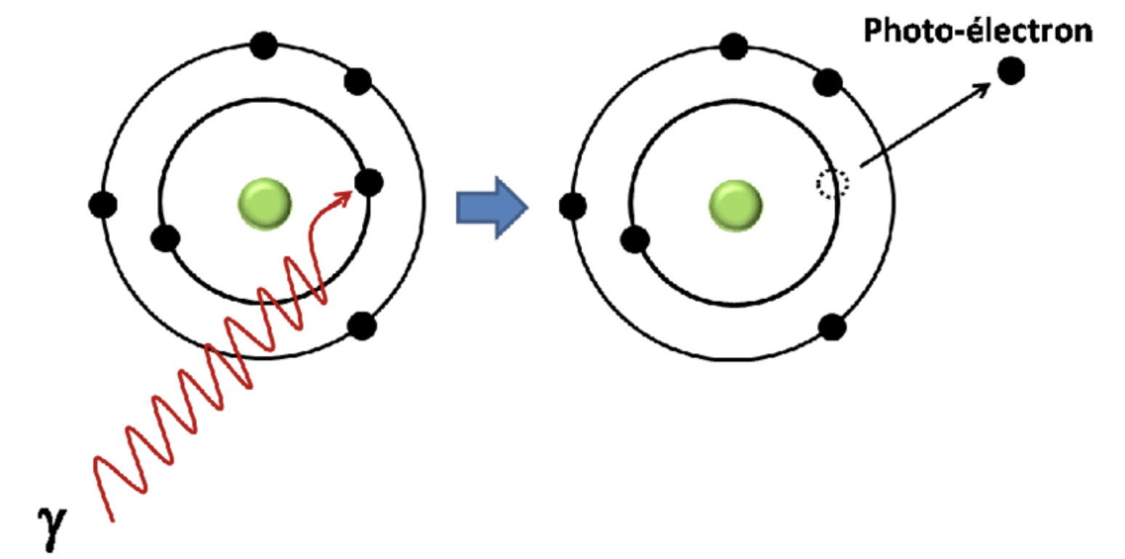
L'effet photo-électrique
Expérimentalement, on note que :
- aucun électrons n'est produit si la fréquence du rayonnement est inférieure à une fréquence seuil ( $hν<E_{Liaison}$ )
- l'énergie cinétique maximale des électrons ne dépend pas de l'intensité lumineuse mais varie avec la fréquence ( $hν=E_{Liaison}+\frac{1}{2}mv_{e}^{2}$ )

Slide 48
Une application fondamentale :
la spectroscopie
Modèle atomique de Bohr:
$$ΔE_{n→p}=E_{0}(\frac{1}{p^{2}}-\frac{1}{n^{2}})$$

Slide 49
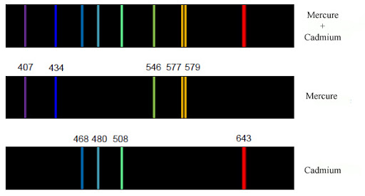
Une application fondamentale :
la spectroscopie
Spectre d'éléments

Slide 50
Une application fondamentale :
la spectroscopie
Spectre solaire

Slide 51
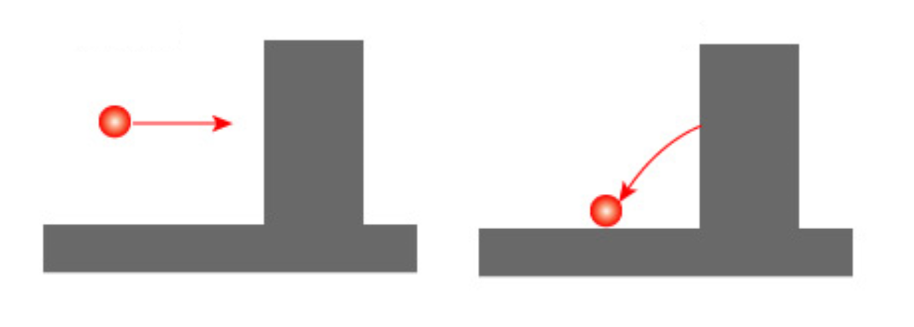
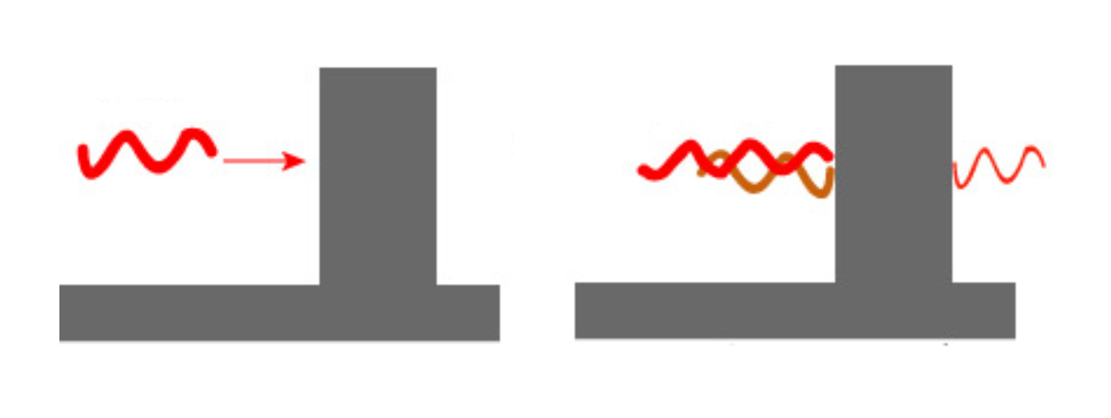
Une curiosité
L'effet tunnel
Physique classique
Physique quantique
Fonction d'onde évanescente dans la barrière
=> Probabilité non nulle de passer par-dessus la barrière de potentiel

Slide 52
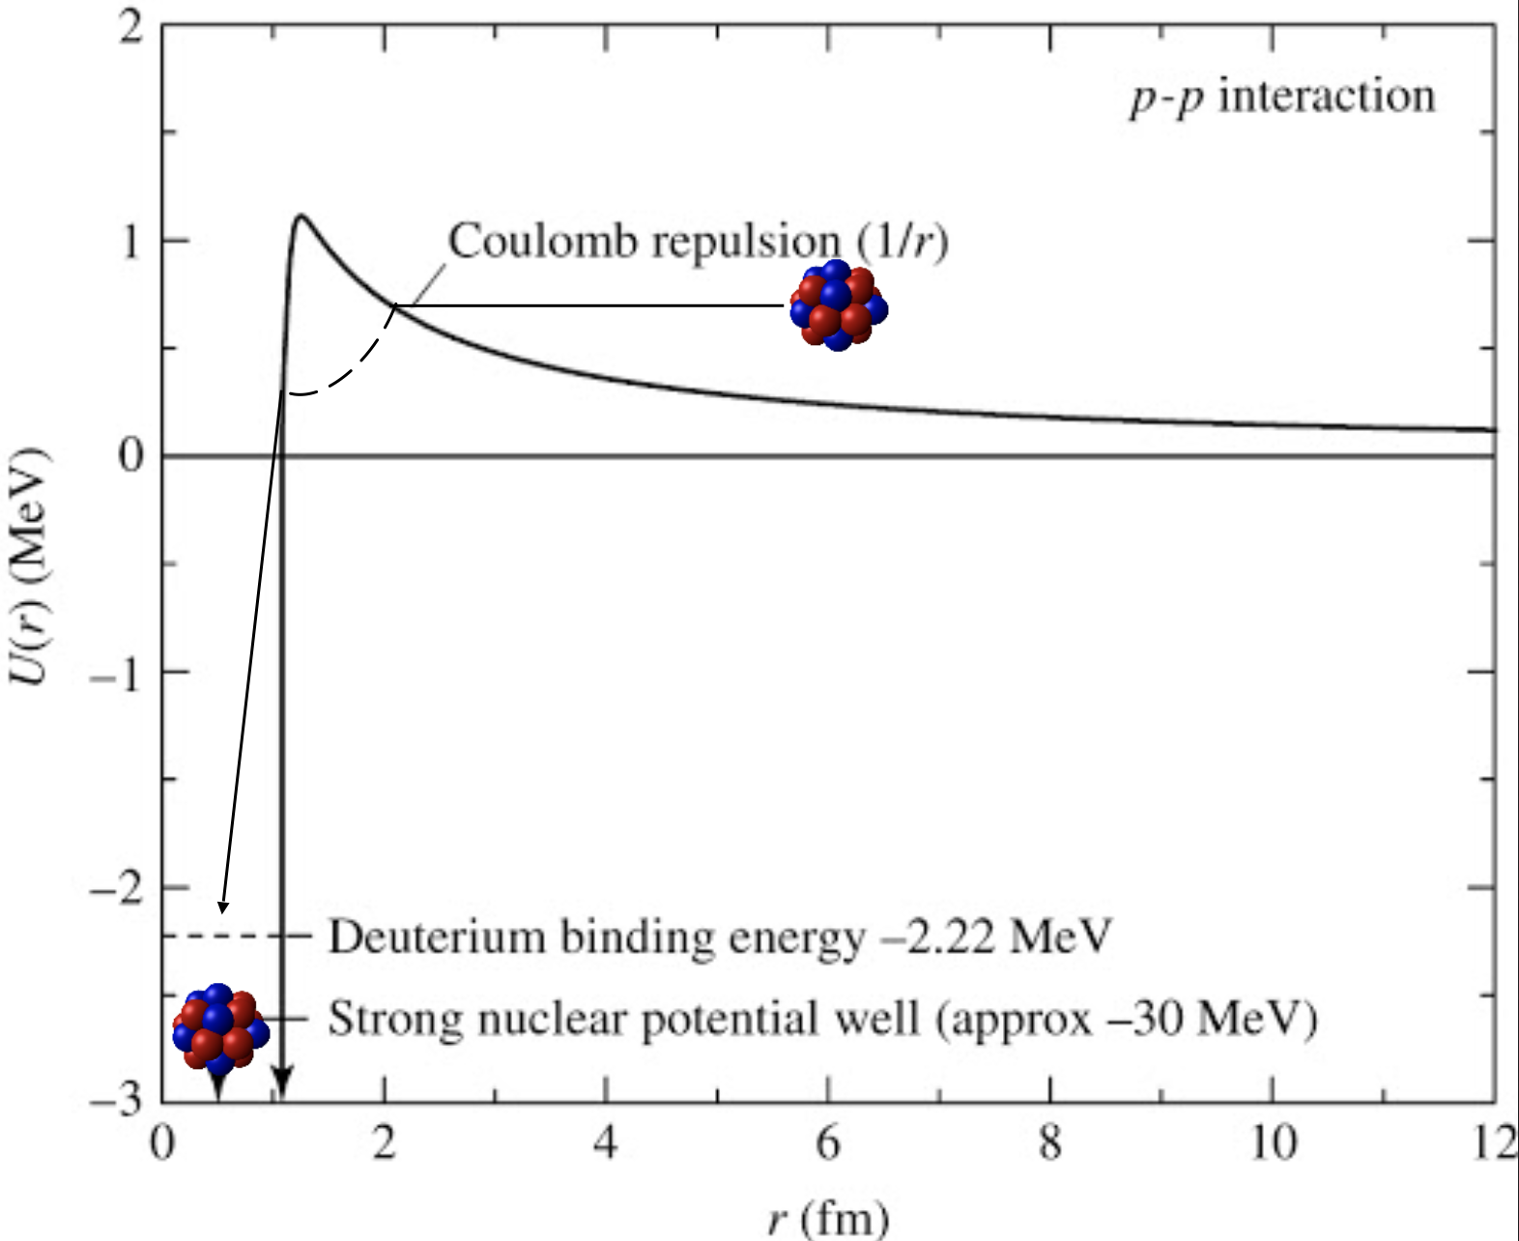
Une curiosité
L'effet tunnel
Permet la fusion et autres phénomènes nucléaires
(très peu probable dans le Soleil => le Soleil va briller longtemps)

Slide 53
L'intrication
Considérons des photons polarisés (verticalement [V] ou horizontalement [H]) :
https://youtu.be/xduUcFflYX0
(4:00-4:14)

Slide 54
L'intrication
Considérons des paires jumelles de photons polarisées
(verticalement [VV] ou horizontalement [HH]) :
https://youtu.be/xduUcFflYX0
(6:23-6:53)

Slide 55
L'intrication
https://youtu.be/xduUcFflYX0

Slide 56
L'intrication
Idée : tourner les polariseurs
https://youtu.be/xduUcFflYX0
(14:03-14:56)

Slide 57
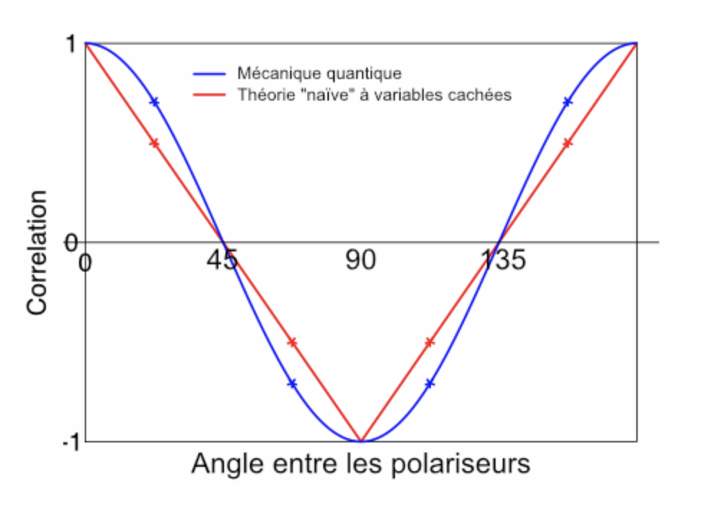
L'intrication
On considère une paire de photons polarisés ( |H>|V> )
© Science étonnante

Slide 58
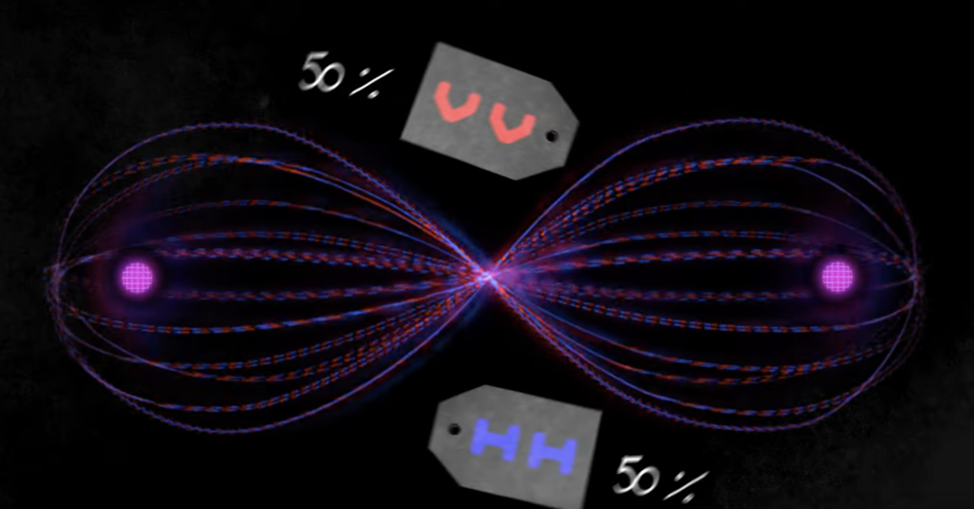
L'intrication
L'intrication mène à... ce que la réalité est non-locale !!!

Slide 59
L'intrication
Pour en savoir plus :
https://www.youtube.com/watch?v=5R6k2mEacZo
https://www.youtube.com/watch?v=28UN70790Do&t=1591s
https://www.youtube.com/watch?v=gOQGkIVxv3w

Slide 61
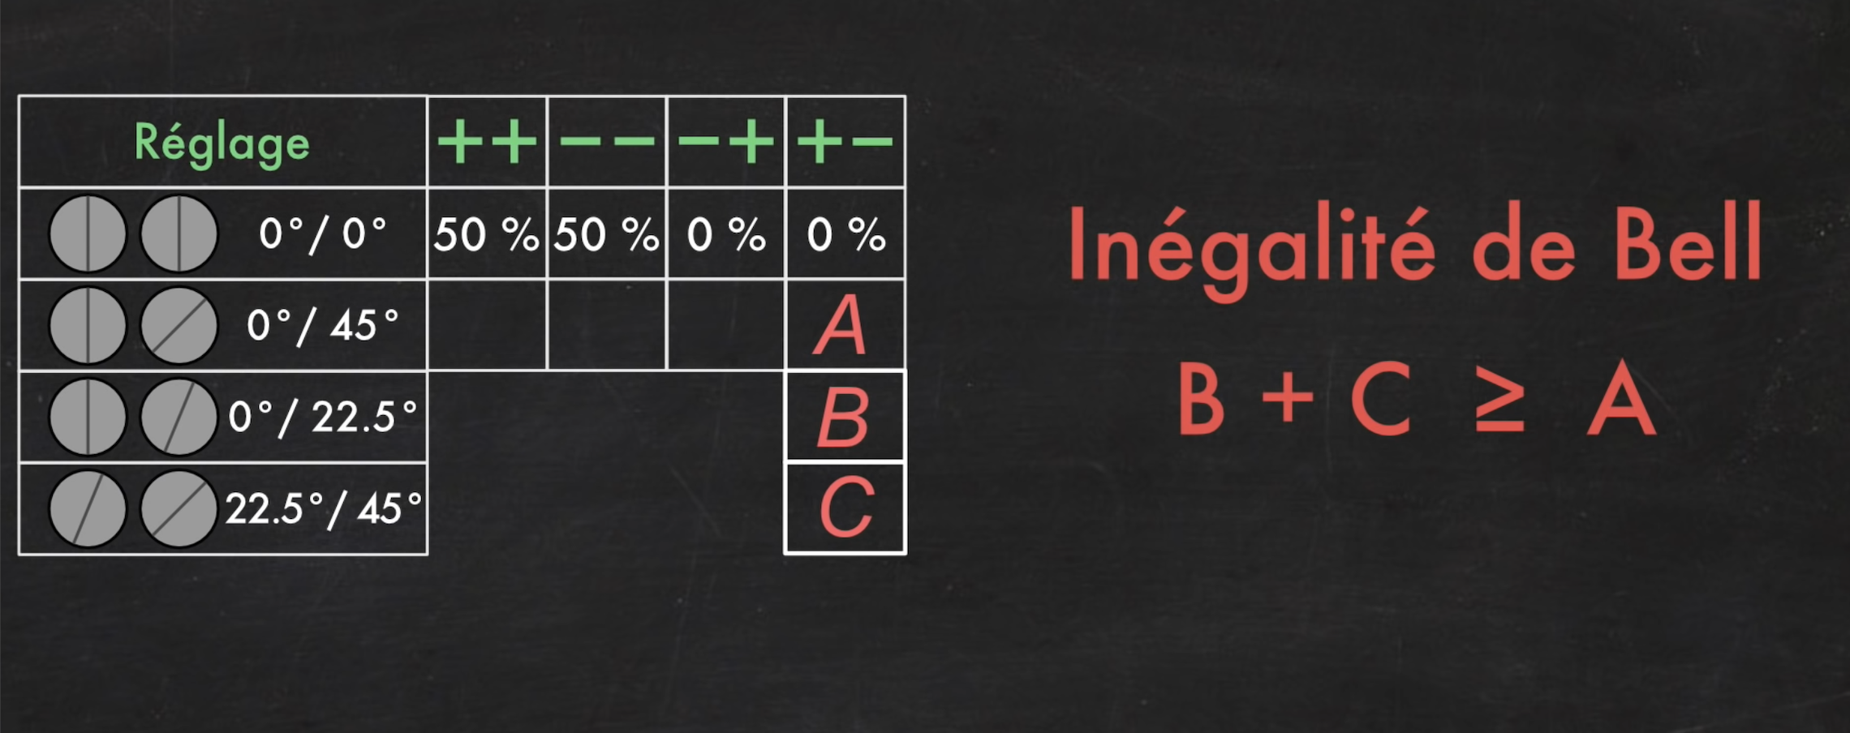
L'intrication
On considère une paire de photons polarisés
( |H>|V> ou |+>|->)
Si "variables cachées" :
© Science étonnante

Slide 62
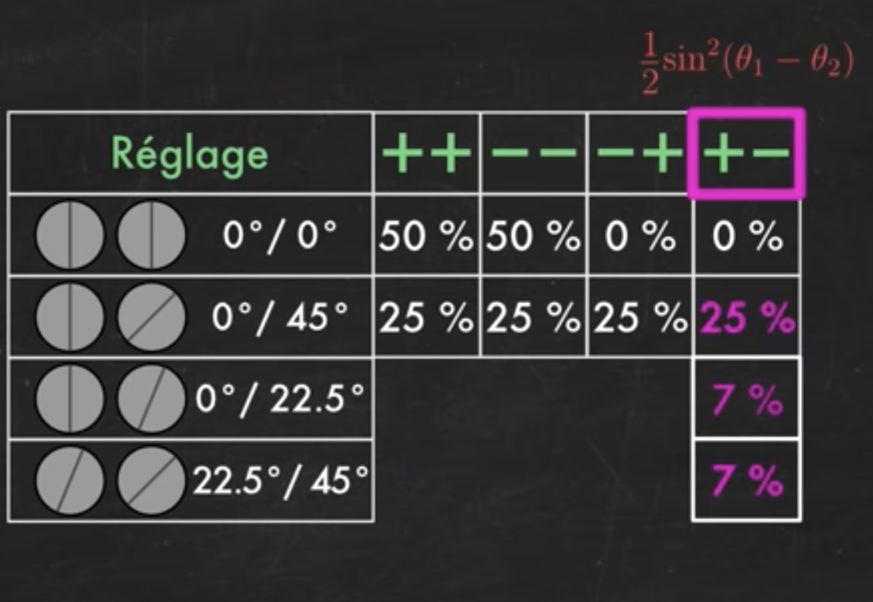
L'intrication
On considère une paire de photons polarisés
( |H> et |V> ou |+> et |-> : |++> |--> |+-> |-+>)
Résultat de la mécanique quantique :
B + C < A !!!
© Science étonnante

